Slide 1

Tipps für einen erfolgreichen Weihnachtsverkauf
Confidential © 1996-2011, Amazon.com, Inc. or its affiliates. All rights reserved.

Slide 2
Agenda
  Analysieren Sie Ihre Verkäufe mit Geschäftsberichten
  So werden Ihre Produkte gefunden
  Vorbereitung auf den Kundenansturm
  Denken Sie an Ihre Kunden
  Zusammenfassung
  Fragen und Antworten
  Referenzen

Slide 3
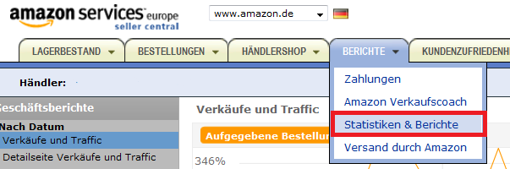
Analysieren Sie Ihre Verkäufe mit Geschäftsberichten
Wo befinden sich die Berichte?
Gehen Sie zum Menüpunkt „Berichte” und wählen Sie „Statistiken und Berichte”:
Es gibt zwei wichtige Formen der Geschäftsberichte:
Der „Nach Datum‟ Bericht erzeugt Diagramme und Zusammenstellungen ihres Geschäfts für Tag/Monat/Jahr
Der „Nach SKU‟ Bericht ermöglicht detaillierte Tabellen pro Artikel
Notes:
Vous restez le propriétaire de votre stock et le vendeur officiel tandis qu’Amazon assure l’intendance.
Vous disposez d’un accès en temps réel aux informations et aux rapports sur votre stock via notre outil Web.
Vous gardez la maîtrise de tous les aspects liés à la vente : gestion des offres, description et tarification des produits.

Slide 4
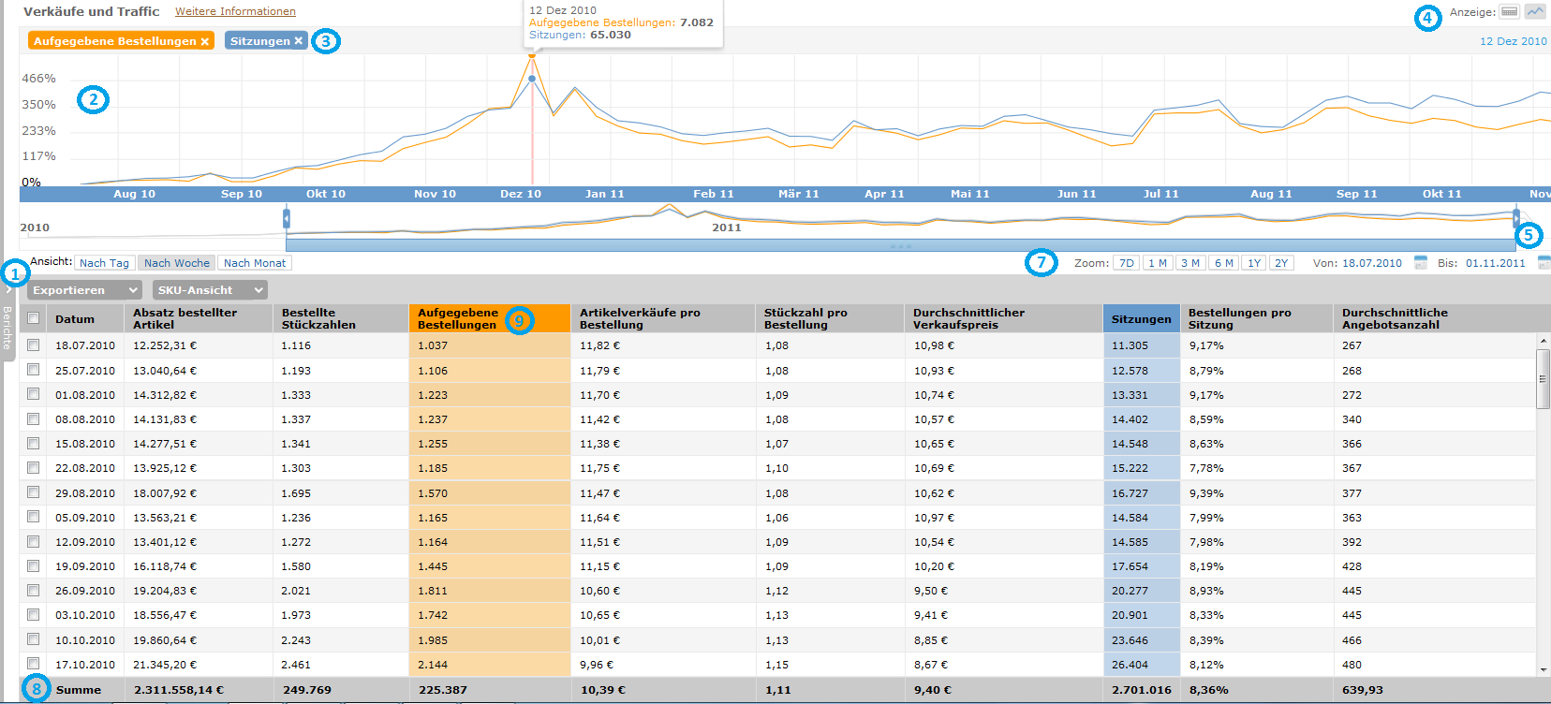
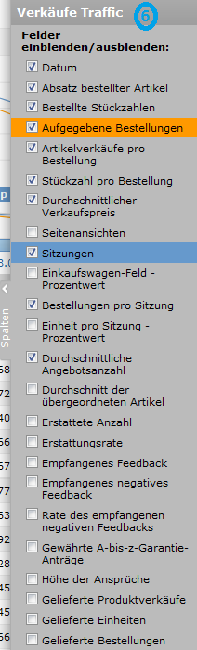
Analysieren Sie Ihre Verkäufe mit Geschäftsberichten
Identifizieren von Verkaufstrends: ‘Nach Datum’-Bericht
Notes:
Vous restez le propriétaire de votre stock et le vendeur officiel tandis qu’Amazon assure l’intendance.
Vous disposez d’un accès en temps réel aux informations et aux rapports sur votre stock via notre outil Web.
Vous gardez la maîtrise de tous les aspects liés à la vente : gestion des offres, description et tarification des produits.

Slide 5
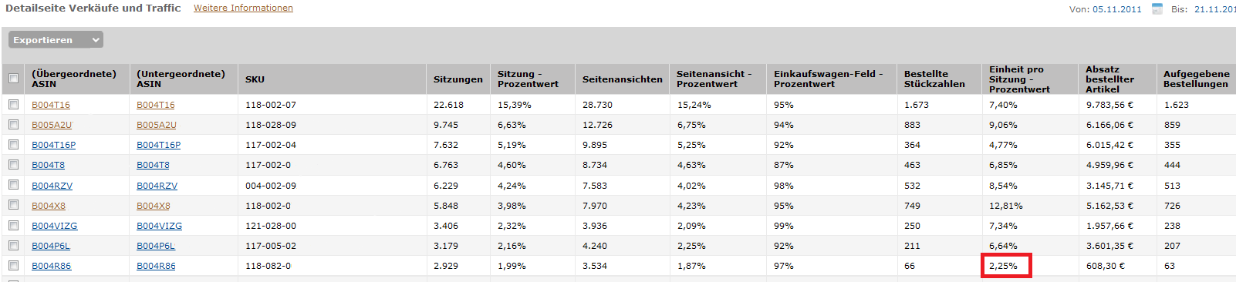
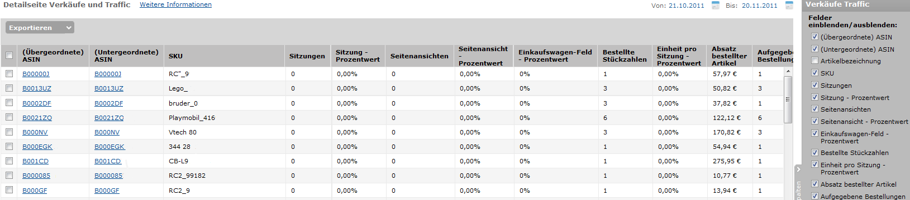
Analysieren Sie Ihre Verkäufe mit Geschäftsberichten
Identifizieren Sie Bestseller und Langsamdreher
Das Produkt wird von Käufern angesehen, ist aber zu teuer, um Verkäufe zu generieren:
Diese Produkte weisen wenig Seitenansichten auf. Versuchen Sie Ihre Produkte auf der Produktdetailseite attraktiver zu gestalten. Denken Sie daran, rechtzeitig nachzubestellen.

Slide 6
Agenda
  Analysieren Sie Ihre Verkäufe mit Geschäftsberichten
So werden Ihre Produkte gefunden
  Vorbereitung auf den Kundenansturm
  Denken Sie an Ihre Kunden
  Zusammenfassung
  Fragen und Antworten
  Referenzen

Slide 7
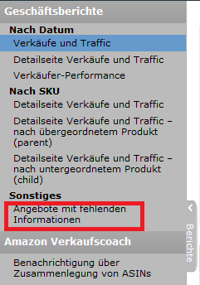
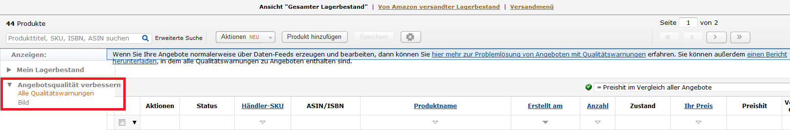
So werden Ihre Produkte gefunden
Vervollständigen Sie die Angebots-Informationen
Neben den Geschäftsberichten können Sie auch auf den Bericht ‘Angebote mit fehlenden Informationen’ zugreifen:
Unvollständige Produkinformationen lassen Kunden zögern, Ihre Produkte zu kaufen

Slide 8
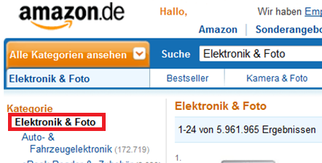
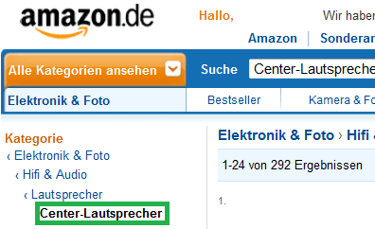
So werden Ihre Produkte gefunden
Hinzufügen von Suchknoten
Mit richtigen Suchknoten stellen Sie sicher, dass Ihre Produkte schnell und einfach im Katalog von Amazon.de gefunden werden:
Keine Suchknoten oder sehr generelle Suchknoten kann in vielen Fällen bedeuten, dass Ihr Produkt in der Masse untergeht.
Mit einem präzisem Suchknoten steigt die Wahrscheinlichkeit, dass potentielle Kunden Ihr Produkt mit höherer Wahrscheinlichkeit in den Suchergebnissen finden können.

Slide 9
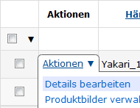
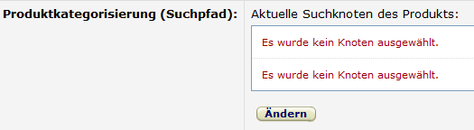


So werden Ihre Produkte gefunden
Hinzufügen von Suchknoten
Sie können die Suchknoten für einzelne Produkte hinzufügen, indem Sie in Seller Central “Lagerbestand” “Lagerbestand verwalten” aufrufen und unter “Aktionen” für das jeweilige Produkt die “Details bearbeiten”.
Sie können für viele Produkte die Suchknoten mit Lagerbestandsdateien hochladen:
Laden Sie den Browse Tree Guide (Klassifikationslisten) für Ihre Produktkategorie herunter
Wählen Sie den zutreffendsten Suchknoten für das Produkt aus (Vermeiden Sie die grau dargestellten
‘generellen’ Suchknoten)
Geben Sie die Nummer des entsprechenden Suchknotens in Ihre Lagerbestandsdatei ein
Seite 9

Slide 10
Agenda
  Analysieren Sie Ihre Verkäufe mit Geschäftsberichten
So werden Ihre Produkte gefunden
  Vorbereitung auf den Kundenansturm
  Denken Sie an Ihre Kunden
  Zusammenfassung
  Fragen und Antworten
  Referenzen

Slide 11
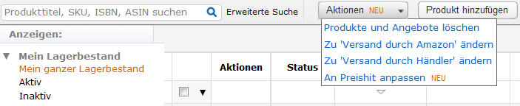
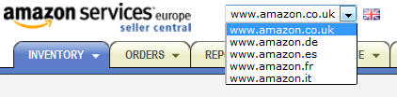
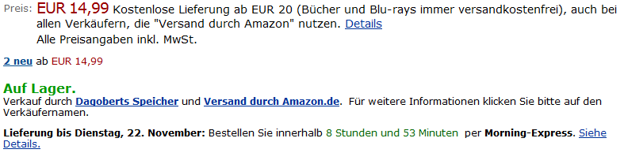
Vorbereitung auf den Kundenansturm
Sind die Informationen zum Lagerbestand aktuell?
Sind Sie für Bestellungen aus verschiedenen Marktplätzen vorbereitet?
Nutzen Sie “Versand durch Amazon” um Ihre Versandkapazität zu erweitern und ein besseres Einkaufserlebnis zu bieten?

Slide 12
Agenda
  Analysieren Sie Ihre Verkäufe mit Geschäftsberichten
So werden Ihre Produkte gefunden
  Vorbereitung auf den Kundenansturm
  Denken Sie an Ihre Kunden
  Zusammenfassung
  Fragen und Antworten
  Referenzen

Slide 13


Denken Sie an Ihre Kunden
Bieten Sie einen zuverlässigen Lieferservice
Amazon-Kunden erwarten den bestmöglichen Kundenservice,
besonders zu Weihnachten. Bitte enttäuschen Sie sie nicht!
Versenden Sie rechtzeitig. Setzen Sie Ihren
Angebotsstatus auf “inaktiv”, wenn Ihre Sendungen nicht mehr rechtzeitig beim Kunden eintreffen, oder passen Sie die Bearbeitungszeit der Artikel entsprechend an.
Geben Sie Paketnummern an wenn Sie den Versand bestätigen:

Slide 14
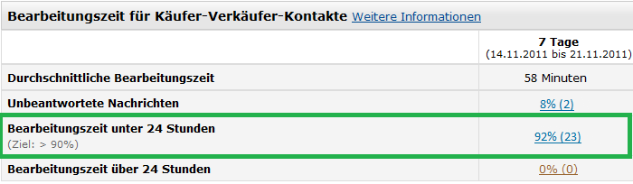
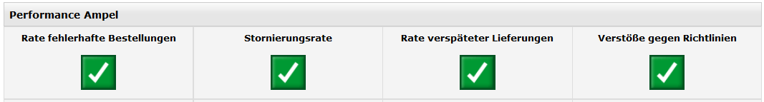
Denken Sie an Ihre Kunden
Kundenservice nicht vergessen
Guter Kundenservice geht auch nach dem Versand der Ware weiter.
Antworten Sie Ihren Kunden zeitnah und professionell:
Behalten Sie Ihre Kundenstatistiken im Auge : Bearbeiten Sie Feedback, Rücksendungen und Erstattungsanfragen zügig, um A-bis-Z Garantieanträgen vorzubeugen.
.

Slide 15
Agenda
  Analysieren Sie Ihre Verkäufe mit Geschäftsberichten
So werden Ihre Produkte gefunden
  Vorbereitung auf den Kundenansturm
  Denken Sie an Ihre Kunden
  Zusammenfassung
  Fragen und Antworten
  Referenzen

Slide 16
Zusammenfassung
Behalten Sie Ihre Verkäufe im Auge um Schnelldreher rechtzeitig nachzusenden und Langsamdreher zu beschleunigen.
Erhöhen Sie die Attraktivität von Langsamdrehern, indem Sie bessere Produktdetails und einen gut gewählten Suchknoten hinzufügen.
Planen Sie voraus: Halten Sie Ihren Lagerbestand auf dem Laufenden und nutzen Sie die Amazon Anwendungen, um Ihre Verkäufe zu optimieren und Ihren Bestellungen nachzukommen.
Nutzen Sie zuverlässige Versandmethoden um enttäuschte Kunden aufgrund verspäteter, verlorener oder stornierter Bestellungen zu vermeiden.
Behandeln Sie Ihren Kunden jederzeit freundlich und rechnen Sie mit Kundenrückgaben und Rückerstattungen.
Kontrollieren Sie Ihre Performance und vermeiden Sie mögliche Beschwerden oder eine Suspendierung.

Slide 17

Fragen und Antworten

Slide 18
Referenzen
Verkaufserfolg mit Statistiken und Berichten
Ergӓnzung unvollstӓndiger Produktinformationen
Browse Tree Guides (BTG) - Klassifikationslisten
Versand von Bestellungen bestӓtigen
Positives Feedback durch KundenService
Messung der Verkӓuferleistung
Tipps für den Verkauf in der Weihnachtszeit
Tipps: Steigern der Verkaufszahlen
Webinar Aufnahmen

Slide 19
http://services.amazon.de/informationen/terminewebinare/

